Slide 1
«Формирование навыков публичного выступления у дошкольников»
Ватеечкина Наталья Владимировна, старший воспитатель
МБОО «Куликовская СОШ»
Зуенок Валентина Олеговна, воспитатель старшей группы
МБОО «Куликовская СОШ»
2019 год
МБОО «КУЛИКОВСКАЯ СОШ»

Slide 2
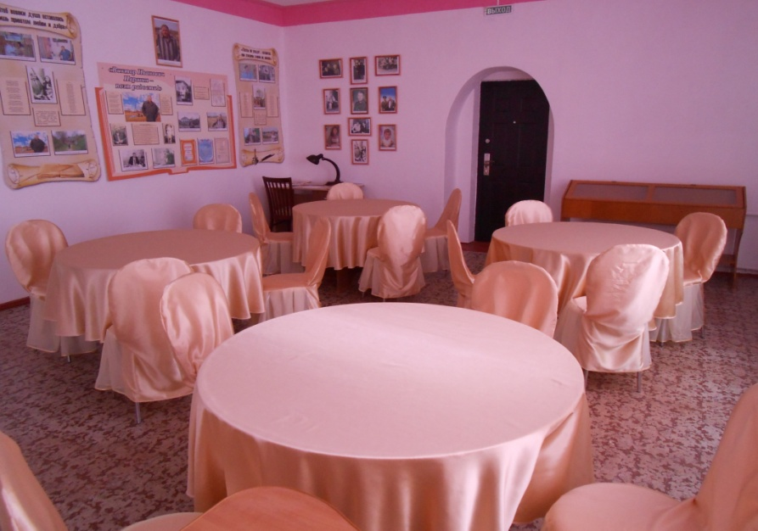
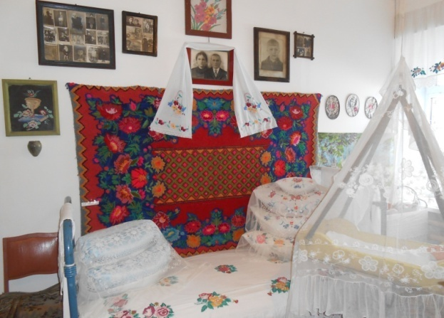
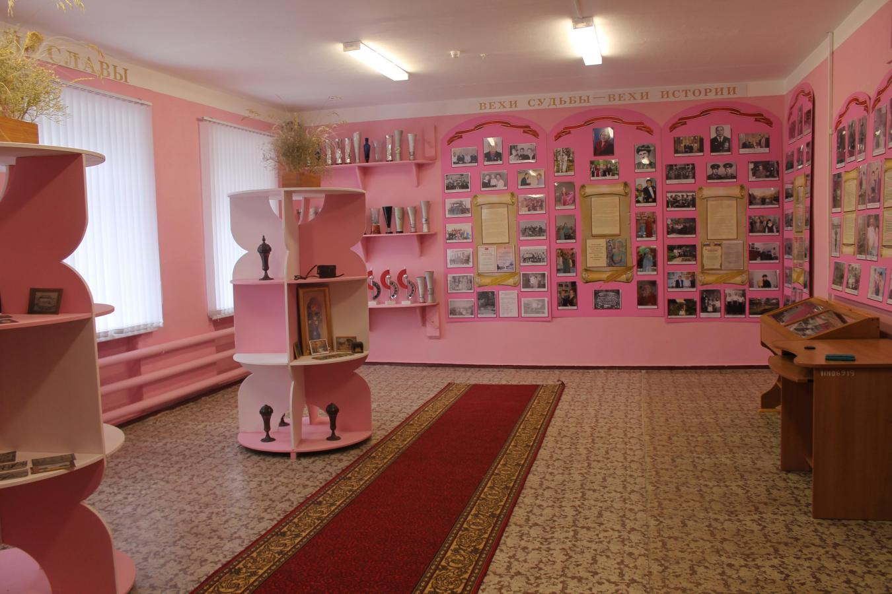
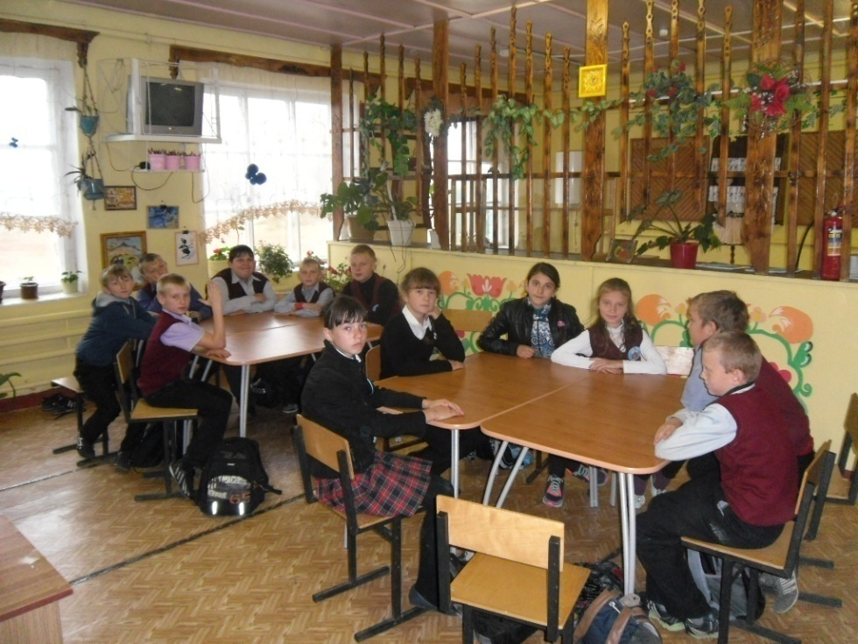
Музейно-образовательный комплекс
Куликовской школы

Slide 3
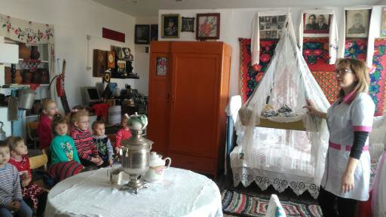
Этнокультурный музей

Slide 4
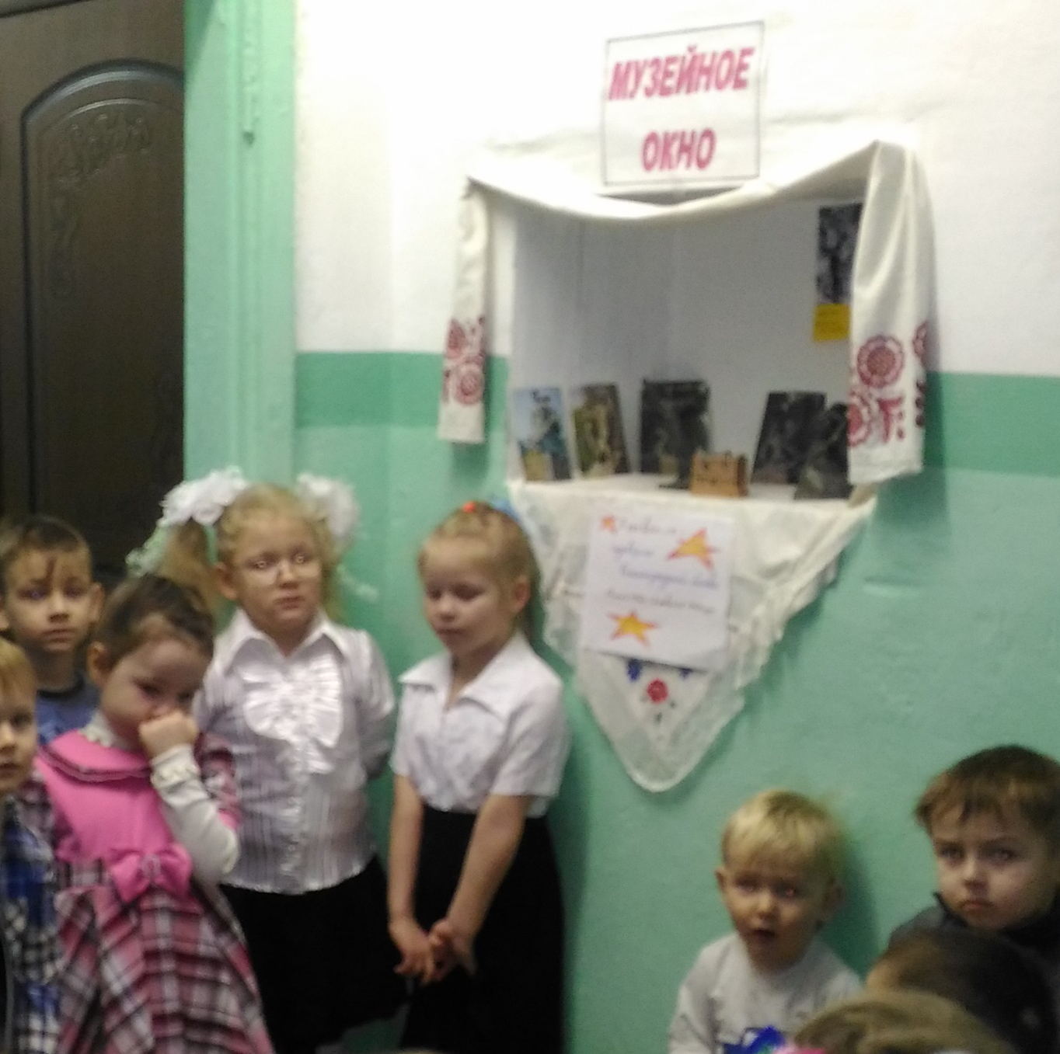
Музейное окно

Slide 5
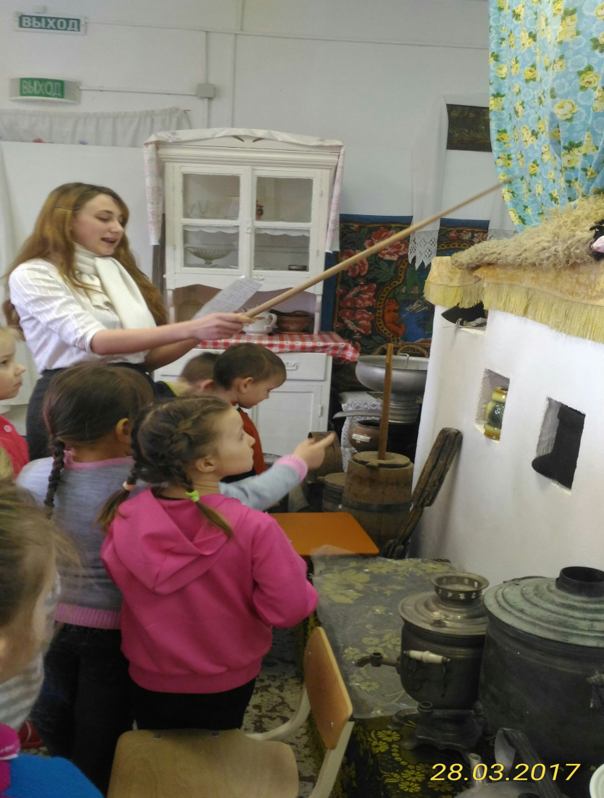
Экскурсия «Русская печь»
(экскурсовод Тетерлева Саша)

Slide 6
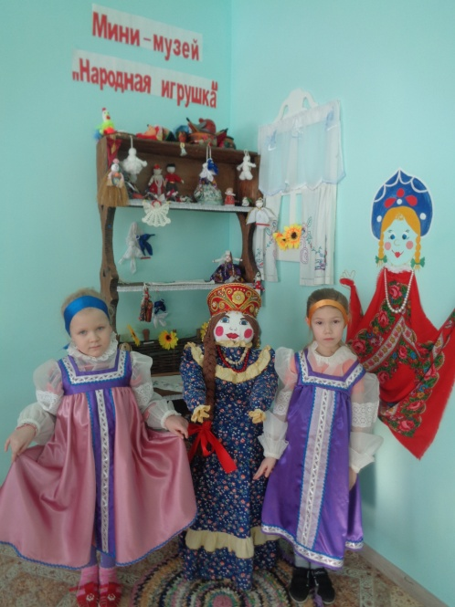
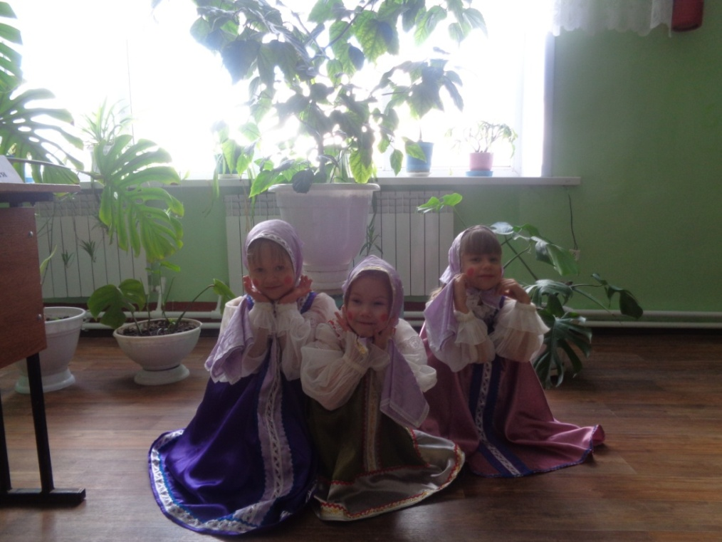
Наши проекты
«Ах, эта загадочная
матрешка!»
«Тряпичная кукла»

Slide 7
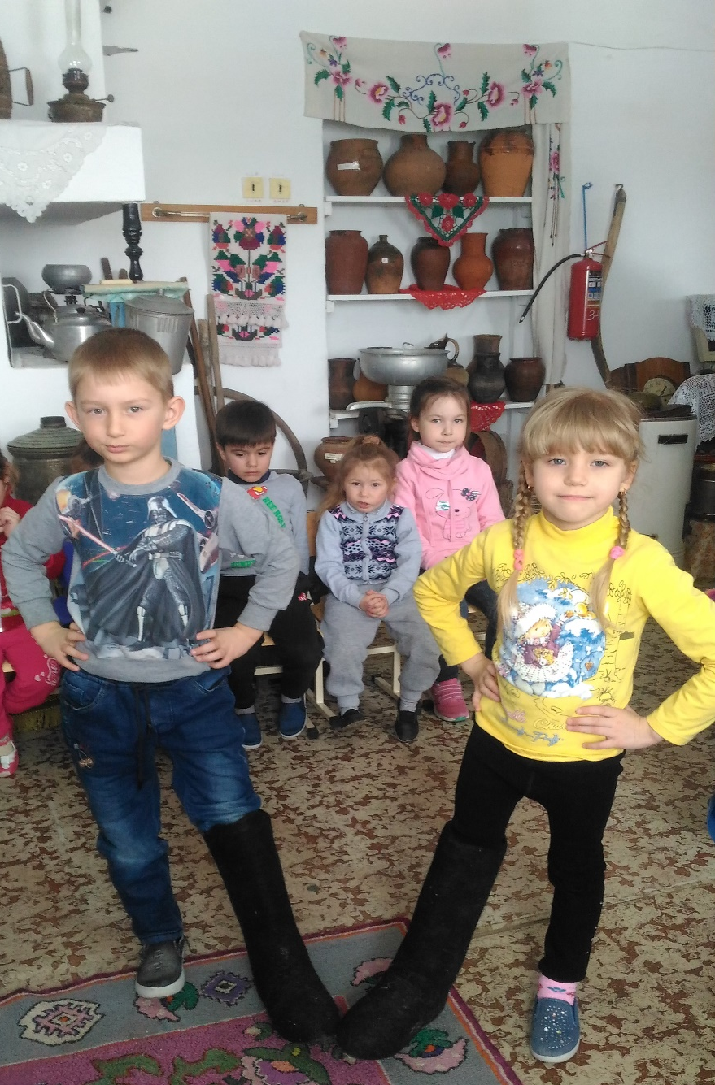
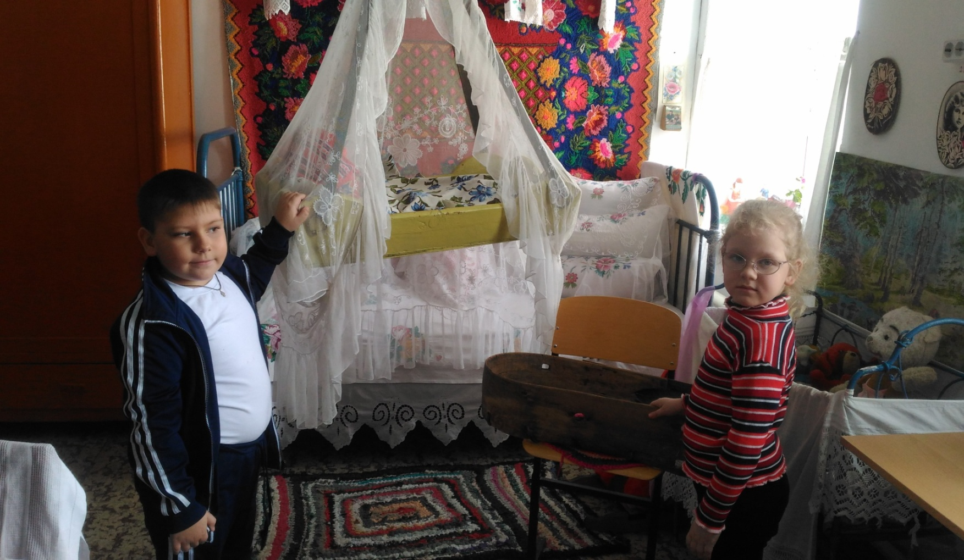
«Путешествие в страну колыбели»
«Русские валенки»

Slide 8
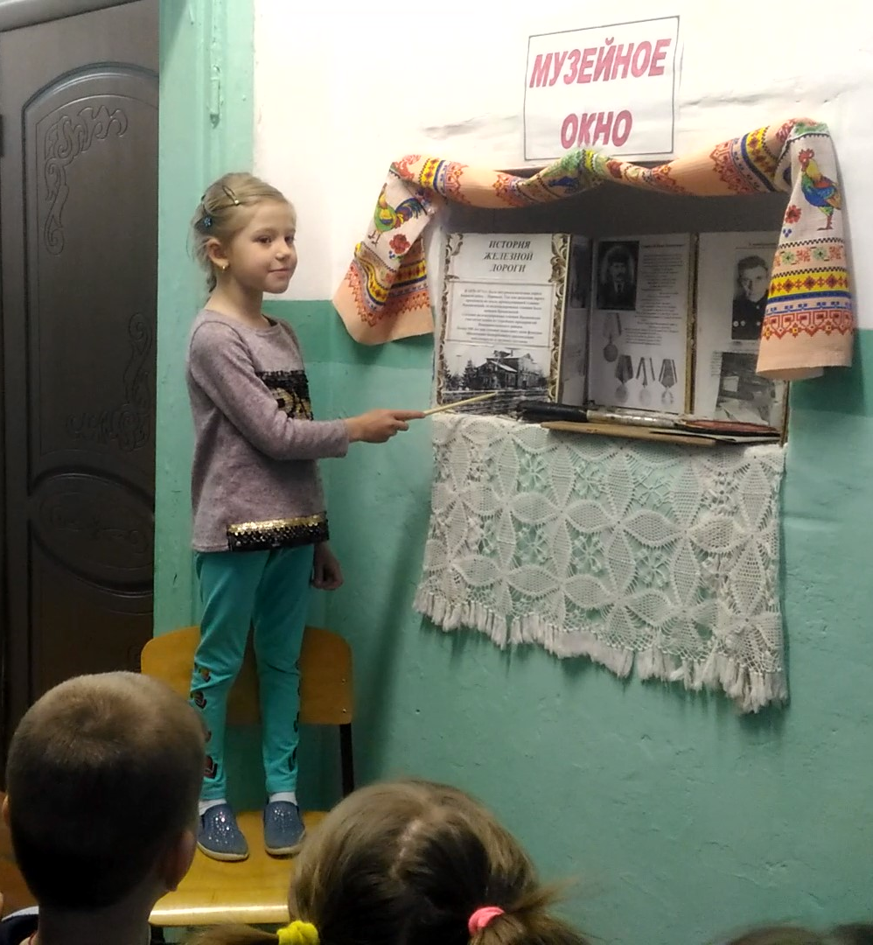
Мини-экскурсия у музейного окна
«История железной дороги»

Slide 9
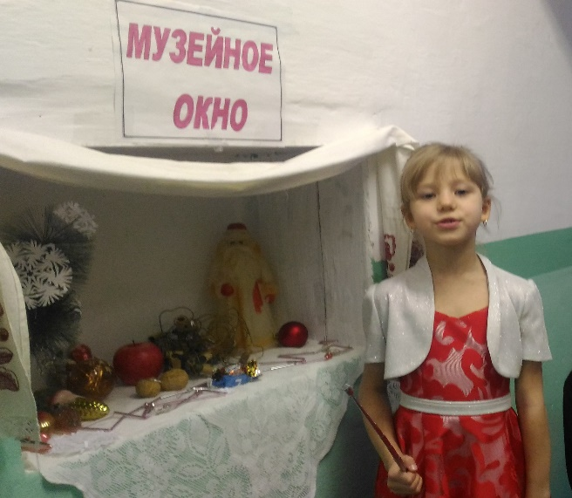
Мини-экскурсия у музейного окна
«Ёлочная игрушка»

Slide 10
Спасибо за внимание!

